Slide 1
ИНФОРМАЦИЯ
о социально – экономическом развитии Промышленновского муниципального округа
за 2024 год

Slide 2
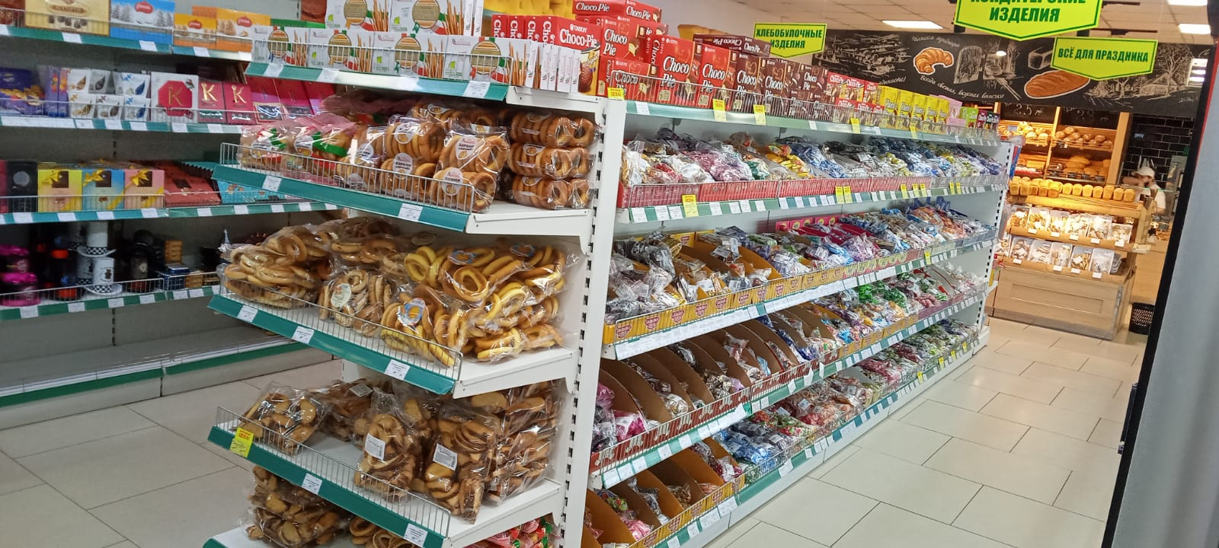
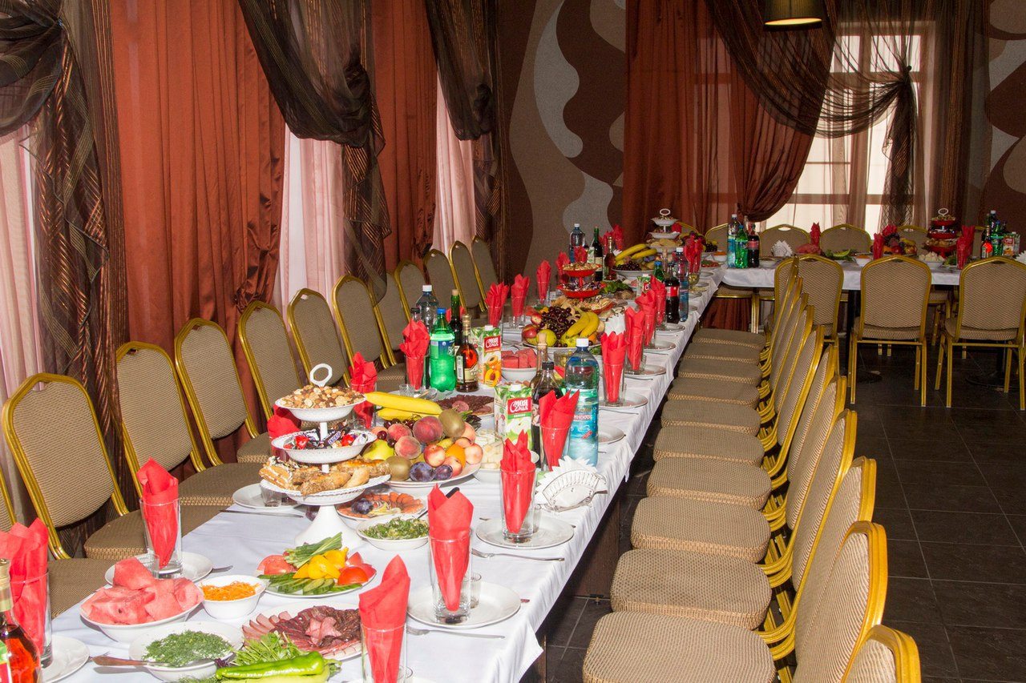
МАЛОЕ И СРЕДНЕЕ ПРЕДПРИНИМАТЕЛЬСТВО
Количество малых и средних предприятий, включая микропредприятия на 01.01.2025 г.– 133 единицы.
Оборот малых и средних предприятий, включая микропредприятия по итогу 2024 года составил около 4,0 млрд. рублей.
На 01.01.2025 зарегистрировано 852 физических лица, занимающихся предпринимательской деятельностью без образования юридического лица.

Slide 3
_{ИНВЕСТИЦИИ В ОСНОВНОЙ КАПИТАЛ}
Объем инвестиций в основной капитал за 2024 год – 5 167,9 млн. рублей, что составило 100,4 % к уровню 2023 года.
Объем инвестиций в основной капитал (за исключением бюджетных средств) на душу населения составил 91,5 тыс. рублей.
Объем работ, выполненных по виду деятельности «Строительство» за 2024 год – 3 431,2 млн. рублей, что составило 103,4 % к уровню 2023 года.
Общая площадь жилых помещений, приходящихся в среднем на одного жителя – 22,36 кв. м. (на 31.12.2024 г.).
В 2024 году введено 7,6 тыс. кв.м. жилья (в 2023 году –11,8 тыс. кв. м. жилья)

Slide 4
УРОВЕНЬ ЖИЗНИ
Средняя заработная плата 1 работающего (без субъектов малого предпринимательства) за 2024 год составила 59 966 рублей (115,5 % к уровню 2023 года).
ЗАНЯТОСТЬ
Среднесписочная численность работников на 01.01.2025 г. - 6 258 человек, что составляет 99,7 % к уровню прошлого года;
Численность незанятых граждан, обратившихся
за содействием в поиске подходящей работы за
2024 год – 758 человек;
Уровень зарегистрированной безработицы (в % к населению в трудоспособном возрасте) на 01.01.2025 составила 0,5 %;
Нагрузка незанятого населения на одну заявленную вакансию в 2024 году – 0,5.

Slide 5
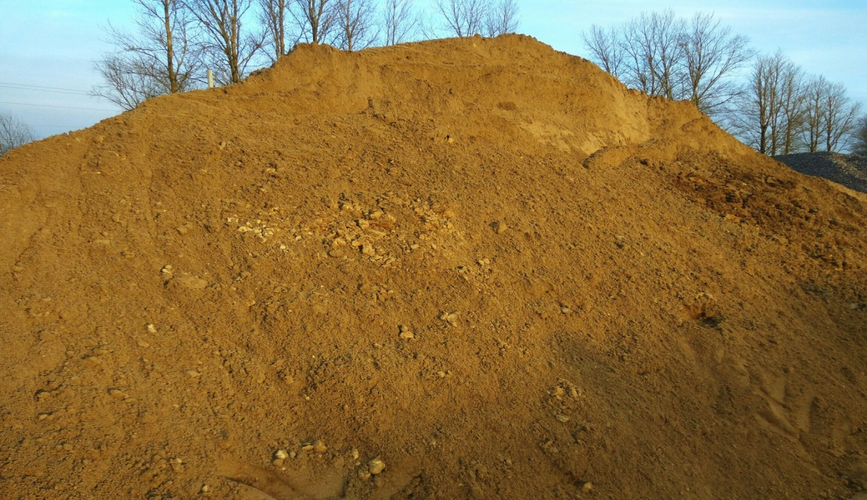
_{ПРОМЫШЛЕННОСТЬ}
Объем отгруженных товаров собственного производства, выполненных работ,
услуг за 2024 год:
добыча полезных ископаемых – 146,9 млн. руб., что составило 169,0 % к уровню 2023 года;
обрабатывающие производства – 3 4964,9 млн. руб. (115,6 % к уровню 2023года);
водоснабжение, водоотведение – 76,5 млн. руб. (96,0 % к уровню 2023 года);
- обеспечении электрической энергией, газом и паром; кондиционирование воздуха составило 599,7 млн. рублей, 120,7 % к уровню прошлого года.

Slide 6
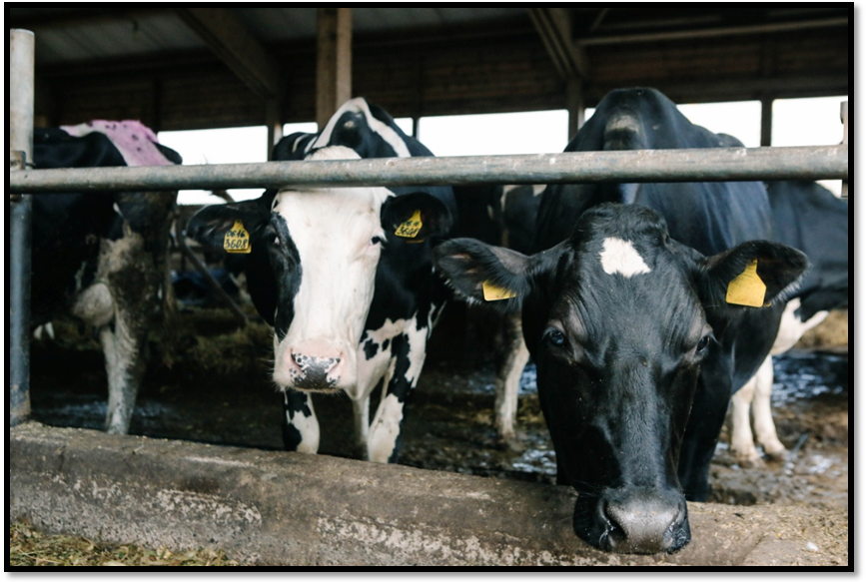
_{СЕЛЬСКОЕ ХОЗЯЙСТВО}
Валовый сбор зерновых в 2024 году – 154,5 тыс. тонн. Урожайность – 17,2 ц / га.
Продукция сельского хозяйства во всех категориях -
всего: 8 041,4 млн. рублей, из нее:
продукция растениеводства – 4 171,7 млн. рублей;
продукция животноводства –3 869,7 млн. рублей.
За 2024 год предприятиями округа произведено сельскохозяйственной продукции:
5 594,0 тонн – скот и птица на убой в живом весе, что составило 114,0 % к уровню 2023 года;
69 852 тонн – цельномолочной продукции, что составило 99,0 % к уровню 2023 года.

Slide 7
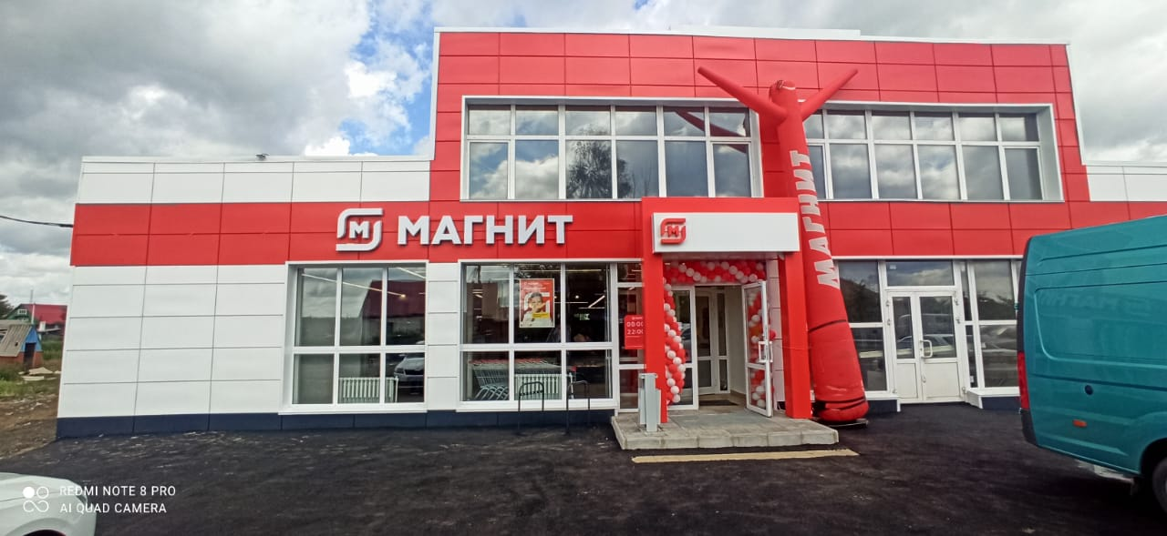
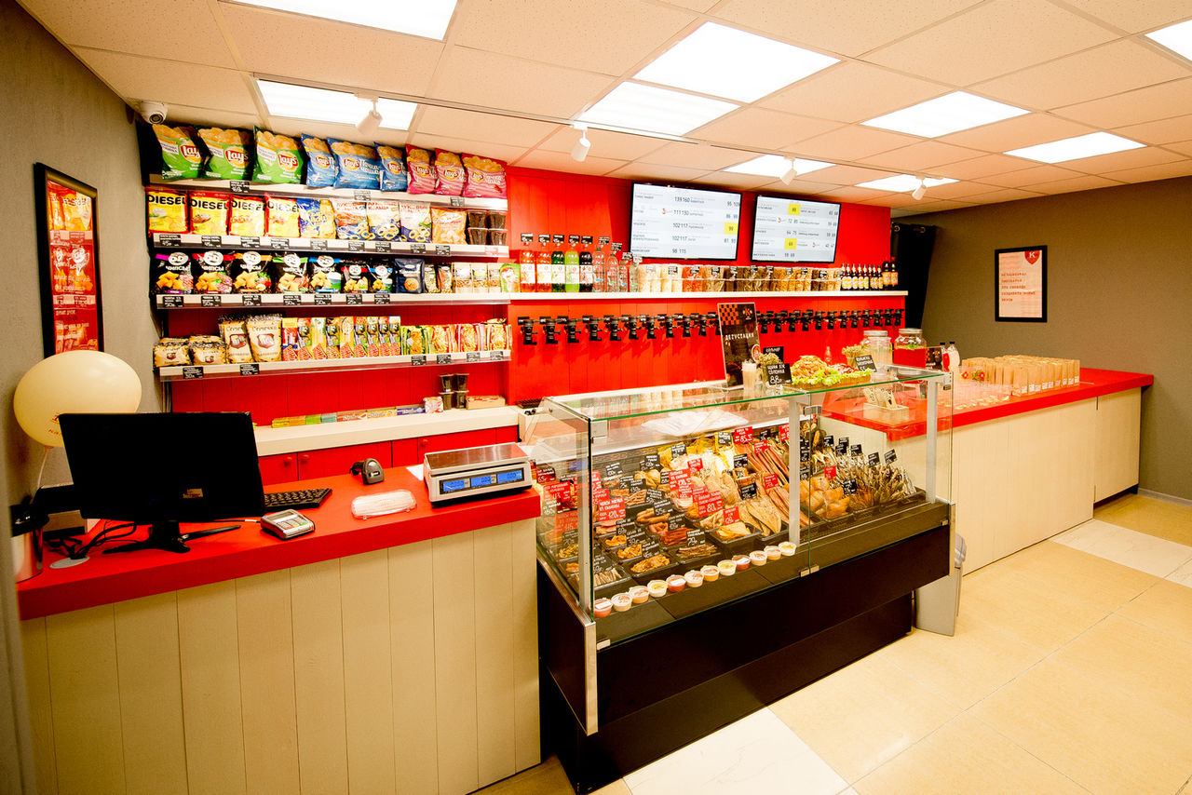
_{ПОТРЕБИТЕЛЬСКИЙ РЫНОК}
Товарооборот розничной торговли за 2024 год составил 5 348,0 млн. рублей, к уровню прошлого года – 114,2 % .
Оборот общественного питания за 2024 год составил 291,0 млн. рублей, 103,70 % к уровню 2023года.
Объем реализации платных услуг за 2024 год составил 1 287,0 млн. рублей, 99,5 % к уровню прошлого года.

